Slide 4
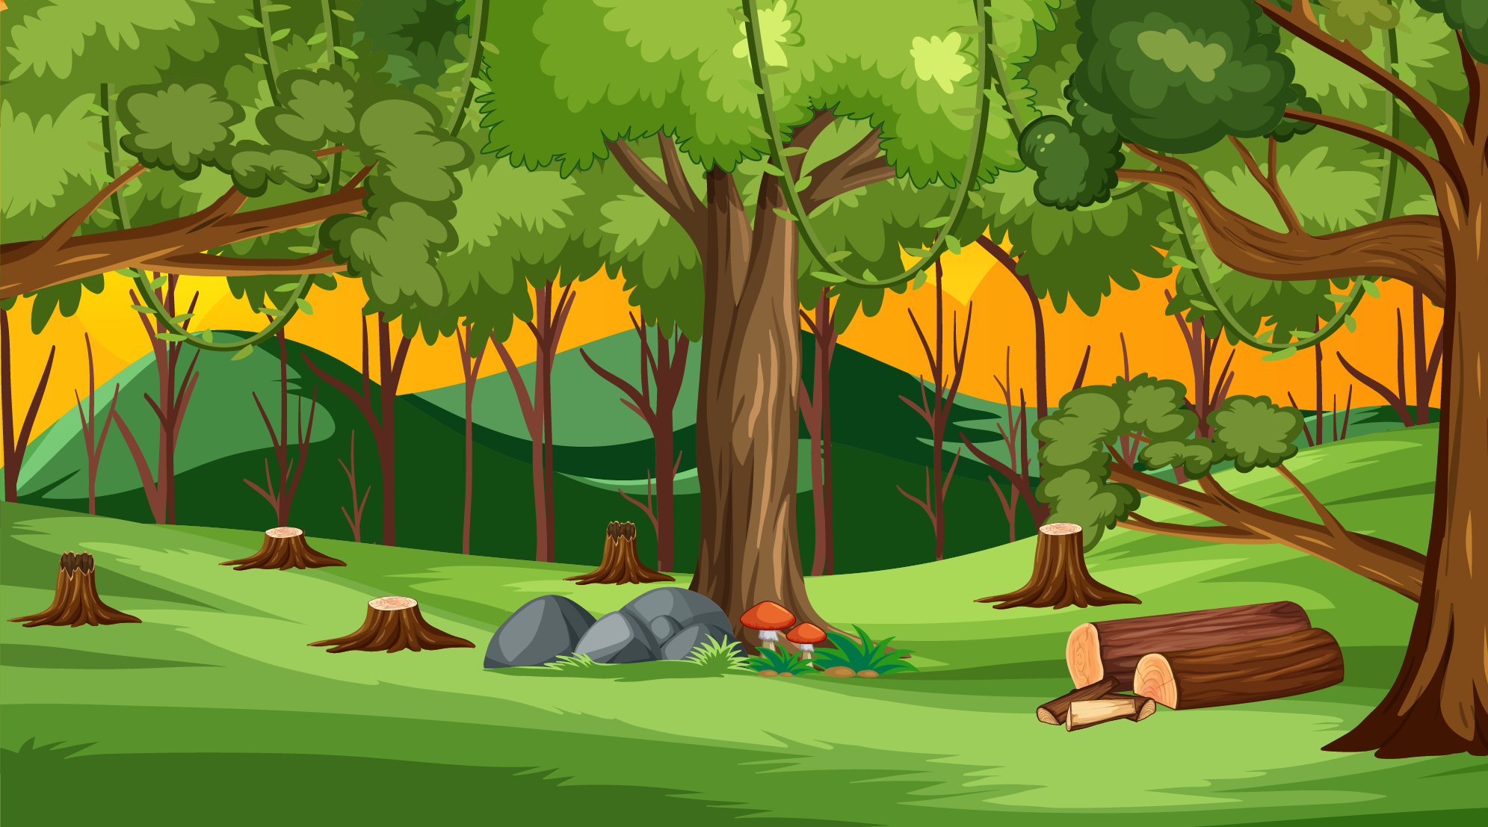
Notes:
Bấm vào số để ra câu hỏi, trả lời xong bấm em bé quay lại, bấm vào con khỉ tương ứng để thả choối

Slide 6
$$1 190$$
$$119$$
11 900
119 x 10 được kết quả là:
119,0
Notes:
Bấm em bé để quay lại

Slide 7
240 000
$$240$$
$$2 400$$
24 x 100 được kết quả là:
24 000
Notes:
Bấm em bé để quay lại

Slide 8
124,0
12 400 000
$$12 400$$
124 x 1 000 được kết quả là:
$$124 000$$
Notes:
Bấm em bé để quay lại

Slide 9
15 000
$$\text{150 000}$$
150,0
150 x 1 000 = ?
1 500 000

Slide 10
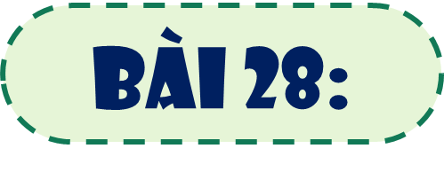

Slide 12
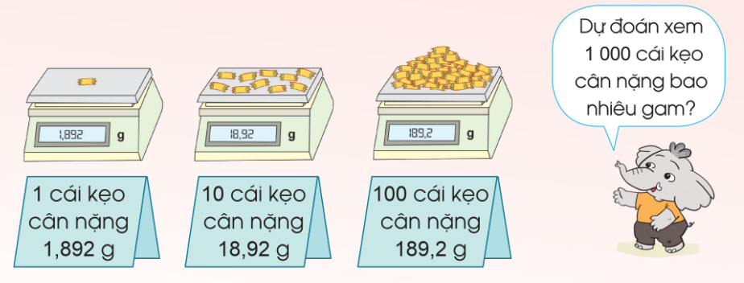

Slide 13
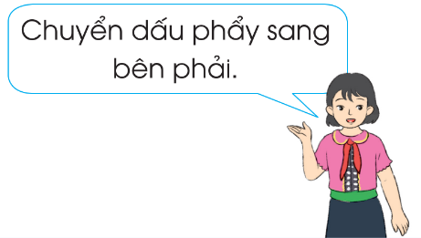
1,892 x 10 = 18,92
1,892 x 100 = 189,2
1,892 x 1 000 = 1 892

Slide 14
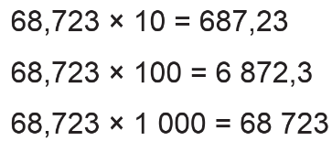
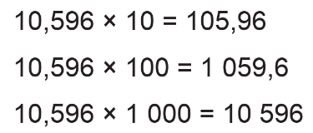
Ví dụ:

Slide 16
a) 3,87 × 10 = 38,7
49,8 × 10 = 498
261,9 × 10 = 2 619
b) 6,854 × 100 = 685,4
15,09 × 100 = 1 509
0,097 × 100 = 9,7

Slide 17
c) 0,3865 × 1 000 = 386,5
6,794 × 1 000 = 6 794
15,961 × 1 000 = 15 961
d) 6,21 × 1 000 = 6 210
1,8 × 1 000 = 1 800
0,5 × 1 000 = 500

Slide 18
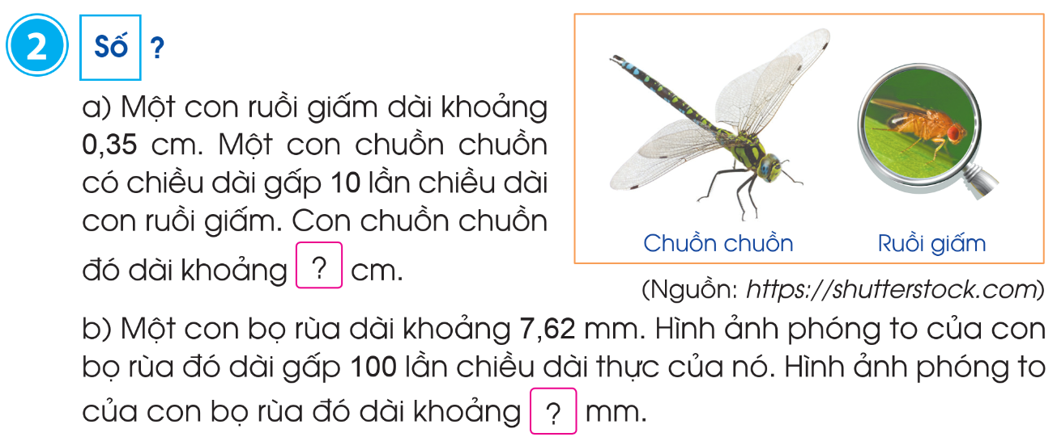
a) Con chuồn chuồn đó dài khoảng 0,35 × 10 = 3,5 cm.
b) Con bọ rùa trong ảnh phóng to dài khoảng 7,62 × 100 = 762 mm.

Slide 19
566
2 150

Slide 20
Bài giải:
Diện tích mặt sàn hội trường đó là:
0,36 × 1 000 = 360 (m²)
Đáp số: 360 m²

Slide 22
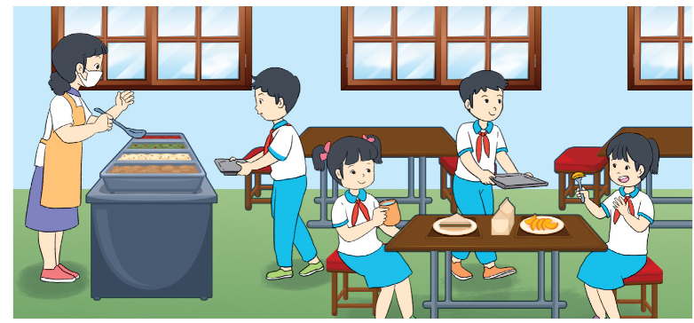

Slide 23
Bài giải:
Bếp ăn bán trú đó đã nhận số ki-lô-gam cà chua là:
4,5 × 10 = 45 (kg)
Bếp ăn bán trú đó đã nhận số ki-lô-gam dưa chuột là:
12,5 × 10 = 125 (kg)
Bếp ăn bán trú đó đã nhận số ki-lô-gam cà chua và dưa chuột là:
45 + 125 = 170 (kg)
Đáp số: 170 kg

Slide 24
